Slide 1


ИССЛЕДОВАНИЕ СПРОСА И ПРЕДЛОЖЕНИЯ НА РЫНКЕ
Закимова Альфия Манарбековна – декан Школы бизнеса и предпринимательства, к.э.н., МВА
Тезисы лекций для групп ЛИО

Slide 2
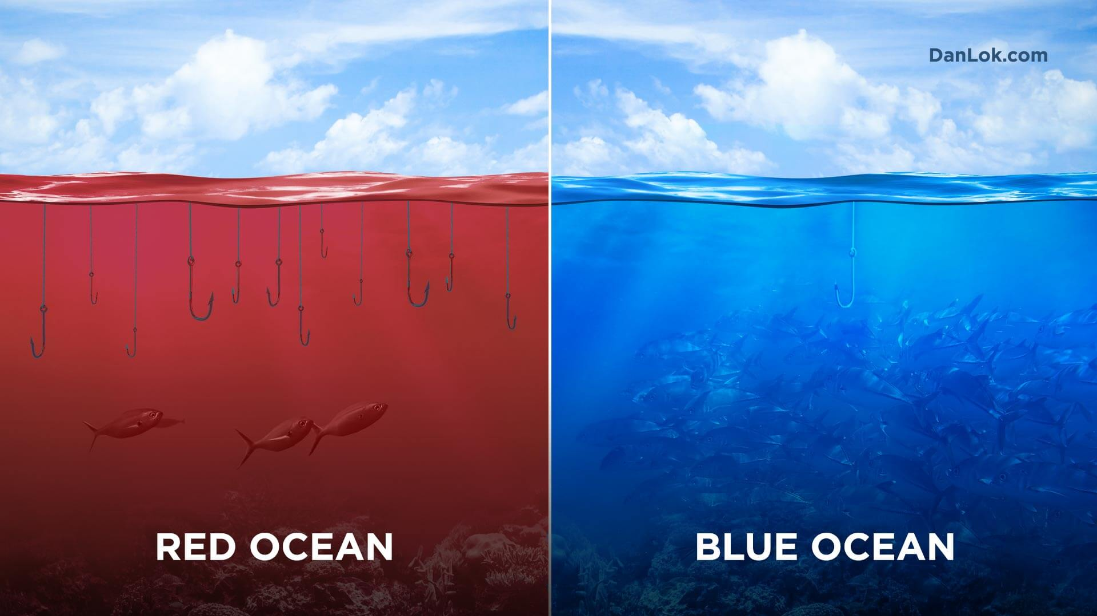
Предложение
Предложение
СПРОС = покупатели
СПРОС = покупатели
Notes:
Не зря в книге Траута и Райса присутствует посвящение Карлу фон Клаузевицу, прусскому генералу и автору знаменитой книги «О войне». Его называют величайшим маркетинговым стратегом. Хотя трактат вовсе не об этом. Но те принципы ведения боя, которые описывает фон Клаузевиц, идеально подходят к современным рекламным противостояниям.
Отсюда и взяло свое начало высказывание «маркетинг – это война». Но не с потребителем, конечно. С конкурентами. Об этом мы и будем говорить дальше.

Slide 3

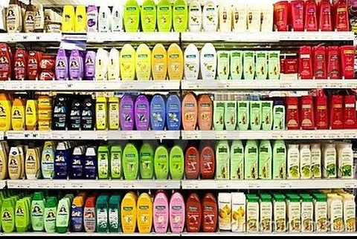
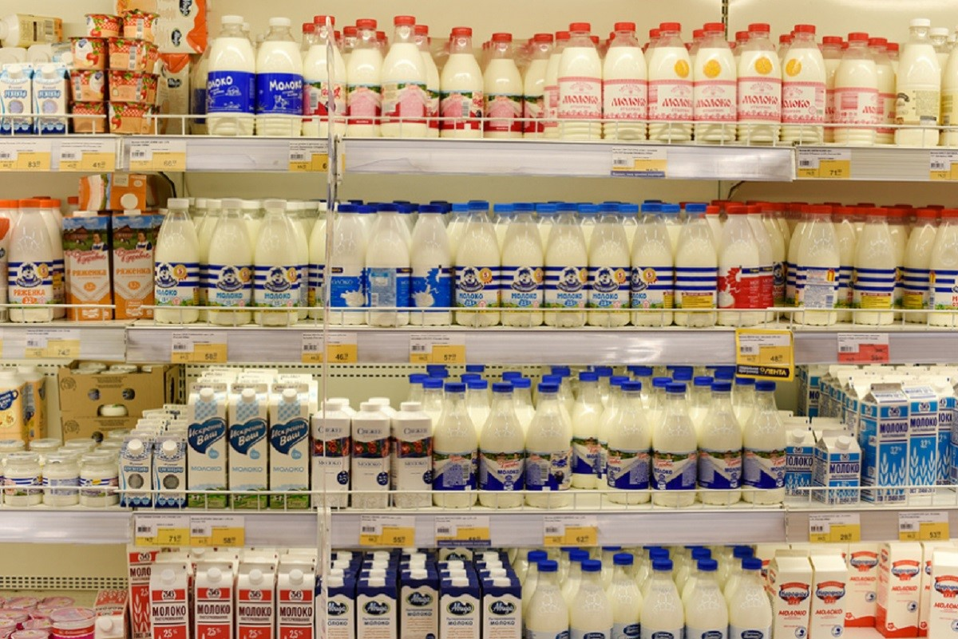
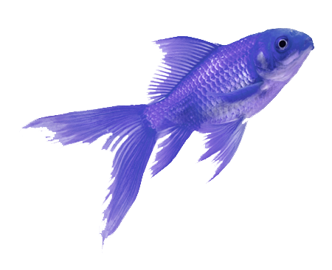
Notes:
Типы ведения «боевых действий»
В основе хорошей маркетинговой стратегии должны быть заложены различия вашего продукта от «соперников». Если он не отличается от того, что предлагают конкуренты – его попросту не будут покупать.
Вы наверняка обращали внимание на то, что сейчас очень много похожих друг на друга товаров. Возьмем, например, пакет молока. Брендов – полно. И все их покупают. А все потому, что маркетологи этих производителей, словно военачальники, отвоевывают позицию своей компании в умах потребителя. Они придумывают свои уникальные ценности и выгоды, которые находят отклик у покупателей.

Slide 4




Стратегию «военных действий»
Оборонительная война
Наступательная война
Notes:
Еще один важный момент: в войне нужно ориентироваться не на клиента, а на конкурента. Зная слабые места и бреши в обороне оппонента, вы сможете выстроить грамотный план «атаки» на него. Поэтому «разведка», или аналитика всего рынка, так важна для правильной маркетинговой войны.
Мы разобрали с вами важные моменты. Теперь нужно понять, какую стратегию «военных действий» выбрать, чтобы стать полноценным игроком на рынке. Всего направлений четыре:
Оборонительная война;
Наступательная война;
Фланговая война;
Партизанская война.
Расскажем вам о каждой стратегии отдельно.
Оборонительная война
Лучшая защита – это нападение. В случае с маркетингом – это работает на все 100%. Чем быстрее вы нанесете удар классным рекламным ходом, тем больше вероятность того, что у вас получится нейтрализовать конкурента. Это первый принцип.
Чтобы укрепить свою лидерскую позицию на рынке, лучше всего постоянно ее атаковать. Это второй принцип.
Объясним на примере. Все мы знаем компанию Apple. Они каждый год выпускают новые смартфоны, делая предыдущие модели не актуальными. Угнаться за яблочным конвейером пытаются многие, но лишь небольшому количеству компаний удается приблизиться к ним.
Как вы уже поняли, та компания, которая трусит атаковать саму себя, теряет часть рынка и свое лидерство на нем.
Наступательная война
Этот тип войны подходит для тех компаний, которые занимают на рынке второе и третье места. Лидеры же не могут вести наступательные боевые действия, а только оборонительные. Но готовясь к войны, вы должны знать о них все! Какие товары выпускают и по какой цене, какая корпоративная политика, насколько большая торговая сеть? Все это необходимо для «атаки» на лидера.
Приведем пример самой масштабной и заметной наступательной войны в современном бизнесе. Это нападение «Бургер Кинга» на своего старшего конкурента — «МакДоналдс».
«Когда мы говорим о размере, мы не играем в клоунов», – гласит один из рекламных слоганов БК. Тут намек на то, что бутеры у них больше, чем у МакДака. И таких многоходовочек у «Бургер Кинга» предостаточно.
Вести наступательную войну, подобную этой, под силу только настоящим акулам маркетинга. Но именно такие «атаки» помогут значительно повысить шансы на успех вашей компании.

Slide 5
Стратегию «военных действий»
Фланговая война
Наступательная война
https://vc.ru/marketing/244904-marketingovye-voyny-kak-ne-stat-ubitym
Notes:
Фланговая война
Это лучший способ достижения зрелищной победы на рынке. Но тут важно понимать, что добиться желаемого результата можно только в том случае, если ниша еще свободна.
Да, выводить на рынок новый продукт страшно, но для успеха фланговой войны действовать придется именно так. Что стоит сделать сначала? Проанализировать сильные стороны конкурента. После, представить свой продукт в качестве новой товарной категории и отвоевать у оппонента его целевую аудиторию.
Рассмотрим пример. Вы наверняка видели на полках магазинов бренд полуфабрикатов «Горячая штучка». Ребята не стали выпускать типичные пельмени или вареники с картошкой. Они пошли дальше, и предложили покупателям «Чебупели», «Бульмени» и «Чебупиццу». Тем самым, заняли свою иную нишу на рынке полуфабрикатов.
Партизанская война
Компания-партизан – это заведомо не лидер. Но она может вести тактику, отличную от действий лидеров рынка. И этим занять определенную позицию в сегменте.
Как правило, крупные игроки не обращают внимания на маленькие компании, и это позволяет «малышам» прекрасно функционировать на подобных рынках.
Просто станьте самым сильным среди слабых. Это позволит захватить небольшую территорию и действовать на ней в своих интересах.
Вот вам интригующий пример. Когда компания «Евросеть» открывала новые салоны связи, маркетологи придумали весьма интересную акцию: первые десять мужчин и женщин, кто разденется догола 1 апреля – получит телефон бесплатно.
Желающих было много. А жаждущих посмотреть на это – еще больше. Тем не менее, этой акцией «Евросеть» привлекла к себе более 30 тыс. пользователей на сайт и повысила популярность бренда.
Подведем итоги
О том, какую стратегию использовать – решать только вам.
Надеемся, что наш материал послужит вам хорошим туториалом для развития своей рекламной кампании. Но главное помните, маркетинговая война – это про интеллектуальное сражение, не стоит впадать в какие-либо крайности!

Slide 6
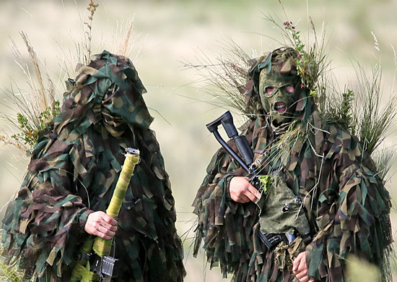
Разведка
— сбор сведений о противнике или конкуренте для обеспечения своей безопасности и получения преимуществ в области вооружённых сил, военных действий, политики или экономики.
Разведка может использовать как законные способы сбора информации (например, сбор и анализ данных из открытых источников, прослушивание радиоканалов из-за границы, наблюдение при помощи разведывательных спутников), так и незаконные операции, попадающие под понятие «шпионаж» или «кража информации».
Материал из Википедии — свободной энциклопедии

Slide 7
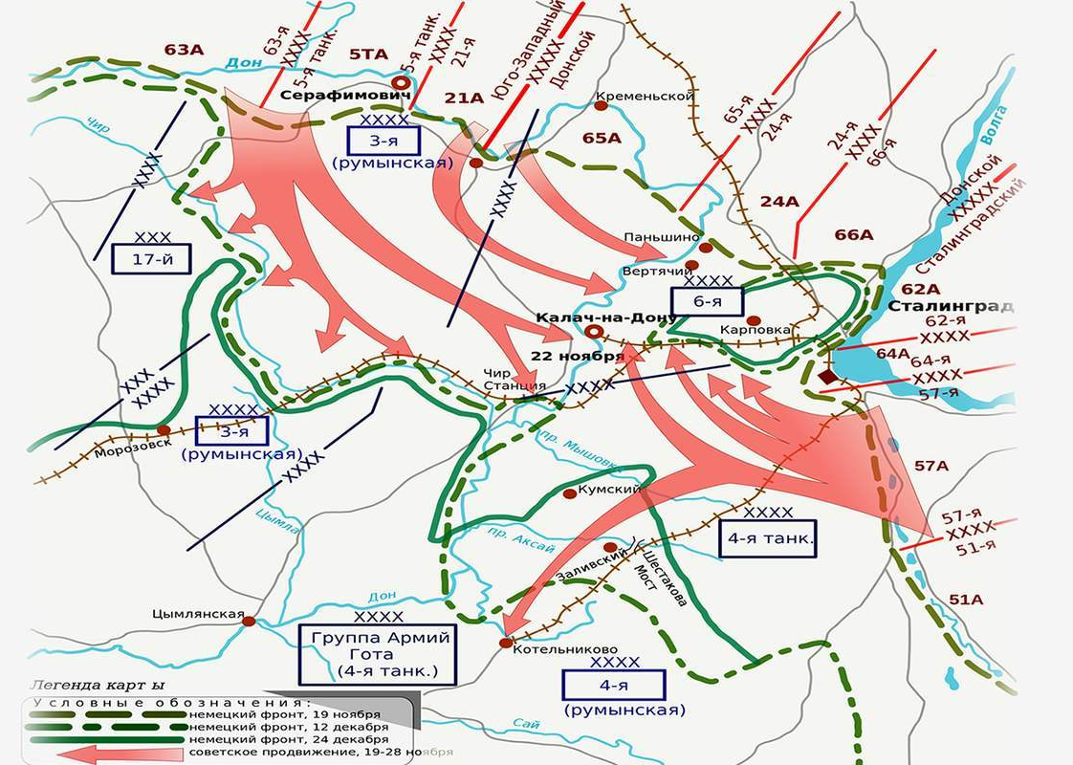
По назначению:
Военная разведка — комплекс мероприятий по получению и обработке данных о действующем или вероятном противнике, его военных ресурсах, боевых возможностях и уязвимости, а также о театре военных действий. Она делится на тактическую разведку, которая также включает инженерную разведку, и стратегическую разведку.
Политическая разведка — деятельность, направленная на добывание сведений о внутренней и внешней политике иностранного государства.
Экономическая разведка — вид внешней разведки, объектами которой являются промышленность, транспорт, торговля, финансовые и денежно-кредитные системы, природные ресурсы и т. п.
Научно-техническая разведка — вид внешней разведки, объектом которой являются научно-технические учреждения и научно-технический потенциал иностранных государств.
Внешняя контрразведка — вид внешней разведки, объектами которой являются разведывательные службы иностранных государств, добывание сведений об их деятельности.
Добывание сведений о международных террористических организациях и подготавливаемых за рубежом государственных переворотах в своей стране.
Добывание сведений о международной организованной преступности.
Промышленный шпионаж.
Деловая разведка.

Slide 8
Разведывательный цикл включает:
Маркетинговые исследования состоят:
СБОР РАЗВЕДЫВАТЕЛЬНОЙ ИНФОРМАЦИИ
Постановка проблемы исследования
Проверка полученной информации
Разработка плана исследования
Анализ разведывательной информации
Сбор данных
Доведение выводов до заинтересованных инстанций.
Обработка и анализ данных
ПРЕДСТАВЛЕНИЕ РЕЗУЛЬТАТОВ
Представление результатов

Slide 9
Типы маркетинга
Конверсионный
Креативный или стимулирующий
Развивающийся
Ремаркетинг
Стабилизирующийся или синхромаркетинг,
Поддерживающий
Демаркетинг
Противодействующий тип маркетинга

Slide 10
Задание на практику: Приведите примеры на указанные виды спроса и определите тип маркетинга
Виды спроса | Тип маркетинга | Задачи маркетинга | Примеры
Отрицательный спрос
Отсутствующий спрос
Скрытый спрос
Падающий спрос
Колеблющийся спрос
Полноценный спрос
Чрезмерный спрос
Иррациональный спрос

Slide 11
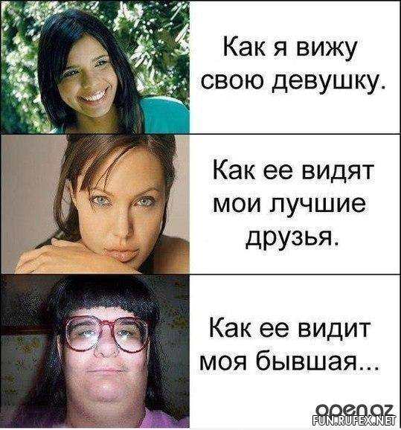
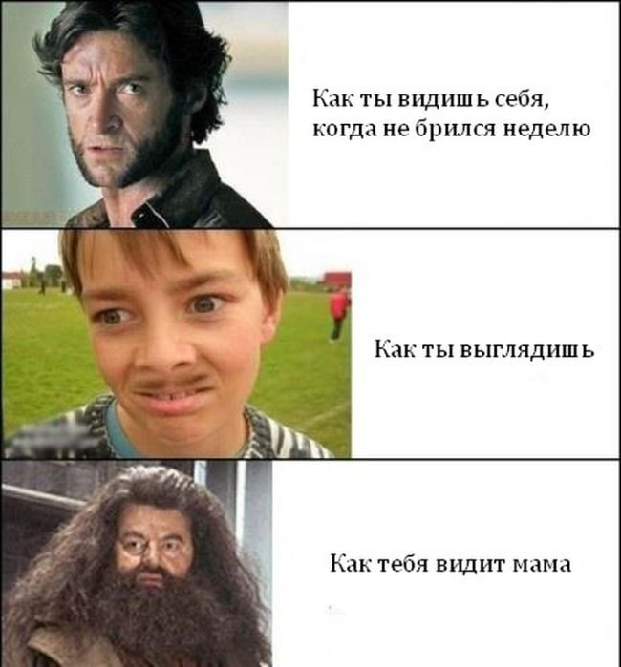

Slide 12
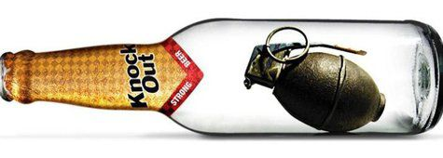
Кейс
Постоянное употребление пива превращает его в клеточный яд, при злоупотреблении которым возрастает риск заболеваемости гепатитом, циррозом печени, снижается мозговая активность. Словосочетание «пивное сердце» давно и крепко вошло в врачебную терминологию. В состав пива часто входит множество вредных веществ: продуктов распада хмеля, которые и придают основной элемент специфического опьянения. Среди них, согласно исследованиям ученых присутствует и кадаверин – трупный яд. Также в пиве содержится много женских гормонов – фигура любителя пива приобретает соответствующие очертания: широкие бедра, живот, большая грудь. Пивной алкоголизм – такой же, как водочный или коньячный. А вот последствия его часто оказываются намного хуже.
Источник: «Мегаполис», № 25.03.04

Slide 13


Slide 14

Серый пиар
Данные PR -технологии занимают как бы «промежуточное» положение: они уже не «белые», но еще и явно не «черные». Это искусство совсем тонких намеков, которые абсолютно соответствуют правде ( это не ложь и не клевета, и даже не их подобие), но высвечивают не самые важные, и часто не имеющие отношения к политике, но влияющие на репутацию
Notes:
Пожалуй, это уже не черный цвет, а оттенок намного грязнее. Для достижения поставленных целей применяются информационные атаки вплоть до полного уничтожения противника и смешивания его с грязью.
Серый PR
Если смешать белый цвет с черным, то получится именно этот оттенок. Такой пиар воздействует на подсознание и косвенно влияет на репутацию. В сером пиаре нет откровенной лжи, но он не такой белый и пушистый, как кажется на первый взгляд.
Вы встречали в Сети интернет-магазины, где под каждым товаром написаны сотни отзывов? Можете не сомневаться — некоторые комментарии являются заказными. То есть эти отзывы пишут сотрудники и получают за свою работу деньги. А выглядят положительный отзывы совсем как настоящие!
Или представьте: произошла драка. А где? На фоне баннера известного кафе или вообще, в его помещении. Бренд как-бы нечаянно засветился на негативном фоне, а о нем уже везде говорят!

Slide 15
Вопросы к кейсу
Как факты, приведенные в статье отразятся на конъюнктуре. Как изменится рыночное равновесие
Какие факторы влияют на спрос на данном рынке
Какие меры могут предпринять продавцы

